Slide 1


单片机原理、接口及应用(第2版)
第3章 MCS－51单片机汇编语言程序设计
肖看 李群芳 编著

Slide 2
内 容 提 要
★概述
★伪指令
★汇编语言程序设计步骤
★顺序程序设计
★分支程序设计
★循环程序设计
★位操作程序设计
★子程序
★小结

Slide 3
3.1 概述
无论哪种嵌入式系统，都有两种编程语言------汇编语言和高级语言（主要是 C语言）。
汇编语言产生的目标程序简短，占用存储空间小，执行快，能充分发挥计算机的硬件功能。
高级语言编程快捷，但程序长，占用存储空间大，执行的实时较差；为发挥各自的优势，在复杂的
嵌入式系统中，往往实时控制部分采用汇编语言，而
数据的运算和处理部分采用C语言。 因此对于嵌入
式系统的工程师而言，两种语言都必须掌握。

Slide 4
我们知道计算机只认二进制代码, 并不认识 如MOV 等英文单词或缩写, 而人们不可能用二进制代码编程 , 因此编程时先用英文单词或缩写助记符编 ,然后再把它翻译成机器码.
下面是对几个术语解释:
汇编：将汇编语言源程序转换成机器语言目标程序的过程称
为汇编。(翻译）
汇编程序：能将汇编语言源程序转换成机器语言目标程序的
系统软件称为汇编程序.(翻译官）
汇编语言源程序：用户用汇编语言助记符编的应用程序。
目标程序：计算机能识别的机器码程序.
无论是高级语言还是汇编语言，源程序都要转换成目标程序（机器语言）计算机才能执行。

Slide 5
支持写入 8XX51 单片机或仿真调试的目标程序有两种文件格式：
.BIN文件和 ·HEX文件，
.BIN文件是由编译器生成的二进制文件，是程序的机器码。
·HEX文件是由INTER公司定义的一种格式，这种格式包括地址、数据和校验码，并用ASCII码来存储。 .BIN文件需通过符号转换程序OHS51 进行转换，成为·HEX文件后，才能显示并可供打印出来，
两种语言的操作过程见图 3-1。

Slide 6
编译器C51
浮动地址目标程序
C语言程序
·HEX
绝对地址目标程序
.BIN
汇编语言
源程序
连接/定位器
L51
符号转换程序OHS51
汇编器A51
图 3-1 两种语言源程序转换成目标程序

Slide 7
目前很多公司将编辑器、汇编器、编译器、连接/定位器、符号转换程序做成集成软件包，用户进入该集成环境，编辑好程序后，只需点击相应菜单就可以完成上述的各步，如WAVE、KEIL ，集成软件的使用见附录。

Slide 8
  汇编的方法：汇编的方法有两种
  1.手工汇编：
  人工查指令表，查出程序中每条指令对应的机器代码。早期的计算机使用。
  2.机器汇编：
  用计算机中的汇编程序对用户源程序进行汇编。
  用机器汇编要提供给汇编一些信息，遵循汇编程序的一些 约定。这些由伪指令指定。
汇编程序的任务是:
1)确定程序中每条汇编语言指令的指令机器码
2)确定每条指令在存储器中的存放地址
3)提供错误信息
4)提供目标执行文件(*.OBJ/*.HEX)和列表文件(*.LST) :

Slide 9
地址 机器码 源程序
ORG 2000H
2000H 78 30 MAIN： MOV R0，#30H
2002H E6 MOV A，@R0
…

Slide 10
汇编语言程序设计步骤
一.确定方案和计算方法
二.了解应用系统的硬件配置、性能指标
三.建立系统数学模型，确定控制算法和操作步骤
四.合理分配存储器单元和了解I/O接口地址
五. 编制源程序
1.按功能设计程序，明确各程序之间的相互关系
2. 用流程图表示程序结构和功能
开始
?
Y
3.程序中用注释说明指令在程序中的作用，方便阅读、调试和修改
N
4.当程序调试好后,将.HEX 或.BIN烧录
进单片机内,上电运行.
1

Slide 11
3.2 伪指令
一、汇编语言指令类型
1. 机器指令：指令系统中的全部指令。每条机器指令都有对应的机器代码，可以被CPU执行。
2. 伪指令： 汇编控制指令，没有指令代码，只用于汇编过程，为汇编程序提供汇编信息。
我们平时编程使用的如MOV等只是为帮助人们记忆的符号,机器并不认识,它只认二进制代码(机器码)

Slide 12
二．伪指令 常用伪指令及功能：
1.起始指令 ORG nn
功能：定义程序或数据块的起始地址。指示此语句后面的程序或数据块以nn为起始地址，连续存放在程序存储器中。
指令地址 机器码 源程序
ORG 2000H
2000H 78 30 MAIN： MOV R0，#30H
2002H E6 MOV A，@R0
…
ORG 3000H
3000H 23 TAB： DB 23H，100，‘A’
3001H 64
3002H 41

Slide 13
2.字节定义 标号： DB（字节常数，或字符或表达式）
功能：指示在程序存储器中以标号为起始地址的单元里存放的数为字节数据（八位二进制数）。
例如 LN：DB 32，’C’，25H，-1；LN～LN+2 地址单元依次存放20H , 43H , 25H ，FFH
地址 | 数据
LN | 20
LN+1 | 43
LN+2 | 25
LN+3 | FF
GH | 12
 | 34
GH+2 | 56
 | 78
GH+4 | 00
 | 08
3. 字定义 标号：DW （字常数或表达式）
作用： 指示在程序存储器中以标号为起始地址
的单元里存放的数为字数据（即16位的二进制数），例如：
GH ：DW 1234H，5678H，08

Slide 14
5. 等值指令 标号 EQU（数值表达式）
表示EQU两边的量等值，用于为标号或标识符赋值。
例如： X1 EQU 2000H
X2 EQU 0FH
…
MAIN: MOV DPTR，#X1 ; DPTR=2000H ADD A，#X2 ; A=A+0FH
4．保留字节 标号：DS （数值表达式）
作用： 指示在程序存储器中保留以标号为起始地
址的若干字节单元，其单元个数由数值表达式指定。
例如 L1：DS 32 ; 从L1地址开始保留32个存储单元。

Slide 15
6. 位定义 标号 BIT [位地址]
作用： 同EQU指令，不过定义的是位操作地址。
例如 AIC BIT P1.1。
7.汇编结束 END
作用： 指示源程序段结束。
END指令放在程序的最后。
A51汇编程序还有一些其它的伪指令，列在教材表3-1中，以备查阅。

Slide 16
常用程序结构
顺序程序、分支程序、
循环程序、子程序
000EH
000EH
000FH
000FH
000EH
顺序程序设计
例3-1 编程将外部数据存储器的000EH和000FH单元的内容相换。
000FH
000EH
000FH
分析: 外部数据存储器的数据操作只能用MOVX指令，且只能和A之间传送，因此必须用一个中间环节作暂存，设用20H单元。用R0、R1指示两单元的低八位地址，高八位地址由P2指示。编程过程如下：
000EH
000FH
000EH
000FH
000EH
000FH

Slide 17
ORG 0000H
MOV P2, #0H ;送地址高八位至P2口
MOV R0, #0EH ;R0= 0EH
MOV R1, #0FH ;R1=OFH
MOVX A, @R0 ;A=(000EH)
MOV 20H, A ;(20H)=(000EH)
MOVX A, @R1 ;A=(000FH)
XCH A, 20H ; A=(000EH),(20H)=(000FH)
MOVX @R1, A
MOV A, 20H
MOVX @R0, A ;交换后的数送各单元
SJMP $
END

Slide 18
3.3 顺序程序设计
顺序程序(简单程序)，程序走向只有一条路径
例3-2：将R4R5双字节符号数求补程序。
ORG 0000H
MOV A，R5 ；取低字节
CPL A
ADD A，#1 ；低字节变补
MOV R5，A
MOV A，R4 ；取高字节
CPL A
ADDC A，#0 ；高字节变补
ORL A, #80H; 恢复负号
MOV R4，A
END

Slide 19
例3-3 分解压缩式BCD码,使其成为非压缩式BCD码。
ORG 0000H
MOV R0，#40H ；设指针
MOV A，@R0 ；取一个字节
MOV R2，A ；暂存
ANL A，#0FH ；清0高半字节
INC R0
MOV @R0，A ；保存数据个位
片内RAM
42H
41H
40H | 65
06
05
MOV A，R2
SWAP A ；十位换到低半字节
ANL A，#0FH
INC R0
MOV @R0，A ；保存数据十位
END

Slide 20
例3-4 设变量放在片内RAM的20H单元,其值为00H~05H
之间,要求编查表程序,查出变量的平方值, 并放入片内RAM的21H单元。
分析 ：在程序存储器安排一张平方表，首地址为TAB，以DPTR指向表首址，A存放变量值，利用查表指令MOVC A，@A+DPTR，即可求得。
表中数据用BCD码存放合乎人们的习惯.
地址 | 数据
TAB | 0
TAB+1 | 1
TAB+2 | 4
TAB+3 | 9
TAB+4 | 16H
TAB+5 | 25H
ORG 0000H
MOV DPTR,#TAB
MOV A,20H
MOVC A,@A+DPTR ;查表
MOV 21H,A
SJMP $
TAB2: DB 00H,01H,04H,09H,16H,25H
END
如果平方值为两个字节，程序应如何编。
DPTR
A

Slide 21
3.4 分支程序的设计
由条件转移指令构成程序判 断 框部分，形成分支结构
3.5.1 单分支程序
一个判 断 决策框 ，两种分支结构图。
影响条件
影响条件
Y
Y
条件满足?
条件满足?
N
N
处理段
处理1
处理2
【例3-5】 在内部RAM的40H和41H地址单元中，有 2个无符号数，试编程比较这两数的大小，将大数存于内部RAM的GR单元，小数存于LE单元，如两数相等，则分别送入GR和LE地址单元。
分析 采用CJNE指令，即可以判 断 相等与否，还可以通过CY标志判断 大小，程序如下：

Slide 22
ORG 0000H
MOV A, 40H
CJNE A, 41H, NEQ ;两数不等转 NEQ
MOV GR, A ;两数相等，GR单元和LE单元均存此数
MOV LE, A
SJMP $
NEQ: JC LESS ;A小则转LESS
MOV GR, A ;A大，大数存GR单元
MOV LE, 41H ;小数存LE单元
SJNE $
LESS: MOV LE, A ;A小，小数存LE单元
MOV GR, 41H ;大数存GR单元
SJMP $
GR EQU 30H
LE EQU 31H
END

Slide 23
[例 3-6】 设变量X以补码形式存放在片内RAM的30H单元， 函数Y与X有如下关系式：
X X>0
Y= 20H X=0
X+5 X<0
试编制程序，根据X的取值求出Y，并放回原单元。
分析 取出变量后进行取值范围的判断，对符号的判断可用位操作类指令，也可用逻辑运算类指令，本例用逻辑运算指令，程序框图及程序如下：

Slide 24
开始
（30H） A
Y
A = 00H
N
Y
A > 00H
20H (30H)
N
(30H) +05H (30H)
结束

Slide 25
ORG 0000H
MOV A, 30H
JZ NEXT ;判断是否为零
ANL A, #80H ;判断符号位
JZ ED ;X>0转ED
MOV A, #05H ;X<0完成X+5
ADD A, #30H
MOV 30H, A
SJMP ED
NEXT: MOV 30H, #20H ;X=0, Y=20H
ED: SJNE $

Slide 26
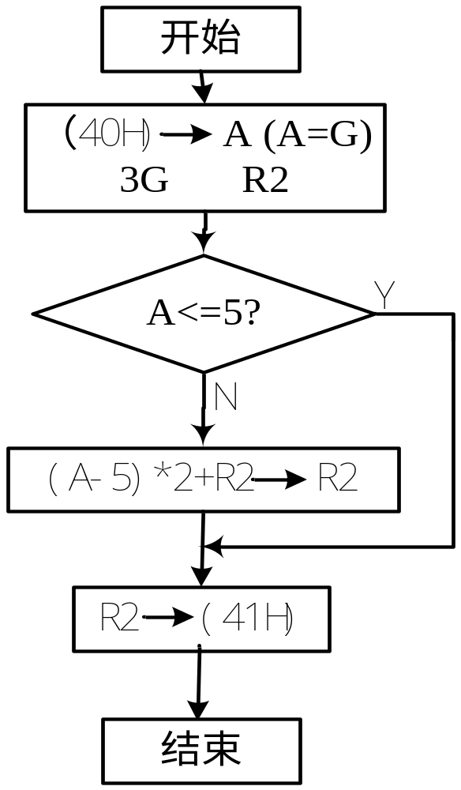
例 用单片机加重力传感器作磅秤，秤出重量后算出行李运费价格，其秤出的重量以10kg为1个计价单位G , G已存入40H单元。计价方法
为50kg以内按3元, 50kg以上
分段计价: 50kg按3元计价
，超过部分按2元计价。
由此列出算式：
G×3 ；当G≤5
M=
G×3 + (G-5)×2
； 当G＞5
3G因重复使用，先暂存在R2。流程见左, 程序如下：

Slide 27
ORG 0100H
FRT： MOV A，40H ；取行李重量计价单位G
MOV R3，A
MOV B，#03H ；运费M=G×3
MUL AB
MOV R2，A ；暂存3G
MOV A，R3 ；取回G
CJNE A，#05H，L1 ；G ≤ 5 ?
SJMP WETC
L1： JC WETC ；是，转至WETC
SUBB A，#05H ；否则 M=3G+2(G-5)
RLC A
ADD A，R2
MOV R2 ，A
WETC：MOV 41H，R2 ；存运费 M
RET

Slide 28
多分支散转程序的设计
有一类分支程序,它根据不同的输入条件或不同的运算结果,转向不同的处理程序,称之为散转程序。这类程序通常利用JMP@A+DPTR间接转移指令实现转移。有如下两种设计方法：
1. 查转移地址表:
将转移地址列成表格，将表格的内容作转移的目标地址。
2. 查转移指令表:
将转移到不同程序的转移指令列成表格，判断条件后查表，转到表中指令执行,下面用两个例子说明。

Slide 29
1. 利用转移地址表实现转移
例3-7 根据R3的内容转向对应的程序，R3的内容为0～n,处理程序的入口符号地址分别为PR0～PRn (n<128)。
分析：将PR0—PRn入口地址列在表格中，每一项占两个单元，PRn在表中的偏移量为2n，因此将R3的内容乘2即得PRn在表中的偏移地址，从偏移地址2n和2n+1两个单元分别取出PRn的高八位地址和低八位地址送DPTR寄存器，用JMP @A+DPTR指令（A先清零）即转移到PRn入口执行。
设PR0—PRn入口地址分别为0110H，0220 H， 0330 H， ……。程序如下：
ORG 0000H
PR0 EQU 0110H
PR1 EQU 0220 H
PR2 EQU 0330 H
……

Slide 30
TAB
01
10
02
20
..
MOV A,R3 ;R3→A
ADD A,ACC ;A*2
MOV DPTR,#TAB
PUSH ACC
MOVC A,@A+DPTR ;取地址表中高字节
MOV B,A ;暂存于B
INC DPL
POP ACC
MOVC A,@A+DPTR ;取地址表中低字节
MOV DPL,A
MOV DPH,B ;DPTR为表中地址
CLR A ;A=0
JMP @A+DPTR ;转移
TAB：DW PR0,PR1,PR2,…..,PRn ;转移地址表
END
TAB+2
02
20
DPH DPL
例如 R3=1的操作

Slide 31
2. 利用转移指令表实现转移
例3-8 设有五个按键 0、1、2、3、4其编码分别为3AH、47H、65H、70H、8BH，要求根据按下的键转向不同的处理程序，分别为PR0 、PR1 //PR2、PR3、PR4，设按键的编码已在B寄存器中，编出程序。
分析: 将键码排成表，将键码表中的值和B中的键编码比对，记下在键码表中和B中的键编码相等的序号，另安排一个转移表,安排AJMP指令(机器码)，因每条AJMP指令占二字节，将刚才记下的序号乘2即为转移表的偏移地址，利用JMP @A+DPTR执行表内的AJMP指令，从而实现多分支转移，
设JPT的地址为001AH、PR0入口地址为0110H、…….. ，参考2.4.2节，求AJMP PR0的机器码
0000 0001 0001 0000(0100H) 001 00001 0000 (2110h )
a₁₀ ………... a₀

Slide 32
AJMP PR0的机器码为2110H， PR1入口地址为0220H AJMP PR1的机器码为4120H, 转移指令表JPT的内容如下所示。
设B=65H,键值为 2:
键码表TAB
转移指令表JPT
A
B
65H
JPT
21
AJMP PR0
A=0
TAB | 3AH
TAB+1 | 47H
TAB+2 | 65H
TAB+3 | 70H
A=1
65H
10
A=2
65H
JPT+2
02
AJMP PR1
20
DPTR=001AH, A=4，JMP @A+DPTR =JMP 001CH, 而001CH单元中是指令JMP PR2，因而执行JMP PR2指令而转到PR2执行。
JPT+4
41
AJMP PR2
2×A
20

Slide 33
ORG 0000H
MOV DPTR,#TAB ;置键码表首址
MOV A,#0 ;表的起始位的偏移量为0
NEXT: PUSH ACC
MOVC A,@A+DPTR ;A=键码表的编码
CJNE A,B,AGAN ;将B中值和键码表的值比较
POP ACC
RL A ;如相等,序号乘2得分支表内偏移量
MOV DPTR,#JPT ;置分支表首址
JMP @A+DPTR
AGAN: POP ACC ;不相等比较下一个
INC A ;序号加1
CJNE A,#5,NEXT
SJMP $ ;键码查完还没有B中按键编码程序结束
JPT: AJMP PR0 ;分支转移表
AJMP PR1
AJMP PR2
AJMP PR3
AJMP PR4
TAB: DB 3AH,47H,65H,70H,8BH ;键码表
END

Slide 34
3.5 循 环 程 序 设 计
当程序中的某些指令需要反复执行多次时，采用循环程序的方式，这样会使程序缩短，节省存储单元（并不节省执行时间）。
循环次数的控制，有两种控制方式:
第一种方法
先判 断 再处理即先判 断 满不满足循环条件，如不满足，就不循环，多以循环条件控制。
第二种方法
先处理再判 断 ，即循环执行一遍后，下一轮还需不需要进行，多以计循环次数控制。循环可以有单重循环和多重循环，在多重循环中，内外循环不能交叉，也不允许外循环跳入内循环。下面通过几个实例说明循环程序的设计方法。

Slide 35
例 3-9 设计一个延时10ms的延时子程序，已知单片机使用的晶振为6MHz。
分析 ：
延时时间与两个因素有关:晶振频率和循环次数。由于晶振采用6MHz，一个机器周期是2μs，用单循环可以实现1ms延时，外循环10次即可达10ms延时。
内循环如何实现1ms延时呢，程序中可先以未知数MT代替，从附录A查每条指令机器周期计算程序的执行时间。

Slide 36
ORG 0020H
MOV R0，#0AH ；外循环10次
DL2： MOV R1，#MT ；内循环MT次
DL1： NOP
NOP ；空操作指令
DJNZ R1，DL1
DJNZ R0，DL2
RET
内
外
内循环DL1到指令DJNZ R1，DL1的计算：
（1+1+2）×2μS×MT=1000μS
MT=125=7DH
× 10}×2μS
=10062μS=10.062mS
若需要延时更长时间，可以采用多重循环。

Slide 37
例3-10 编写多字节数×10程序。
内部RAM以20H为首址的一片单元中存放着一个多字节符号数，字节数存放在R7中，存放方式为低位字节在低地址，高位字节在高地址，要求乘10后的积仍存放在这一片单元中。
分析 用R1作该多字节的
地址指针，部分积的低位仍
存放于本单元，部分积的高
位存放于R2，以便和下一
位的部分积的低位相加。
以R7作字节数计数。
编程如下：
345 H
* 0A H
32 H
+ 28 H
2B H
+ 1E H
20B H

Slide 38
ORG 0000H
CLR C ；清进位位C
MOV R1，#20H ；R1指示地址
MOV R2，#00H ；存积的高八位寄存器R2清0
S10：MOV A, ＠R1 ；取一字节送A
MOV B，#0AH ；10送B
PUSH PSW
MUL AB ；字节乘10
POP PSW
ADDC A，R2 ；上次积高八位加本次积低八位
MOV @R1，A ；送原存储单元
MOV R2，B ；积的高八位送R2
INC R1 ；指向下一字节
DJNZ R7，S10 ；未乘完去SH10，否则向下执行
MOV @R1，B ；存最高字节积的高位
SJMP $

Slide 39
        例如 12 23 65 09 89 比较大小
        12 23 65 09 19
        12 23 09 19 65
12 09 19 23 65
不交换(0)
不交换(0)
交换(1)
12 23 65 09 19
12 23 09 19 65
09 12 19 23 65
不交换(0)
交换(1)
12 23 65 09 19
12 09 23 19 65
09 12 19 23 65
交换(1)
交换(1)
12 23 09 65 19
12 09 19 23 65
09 12 19 23 65
交换(1)
不交换(0)
09 12 19 23 65
12 23 09 19 65
12 09 19 23 65
最大
最大

Slide 40
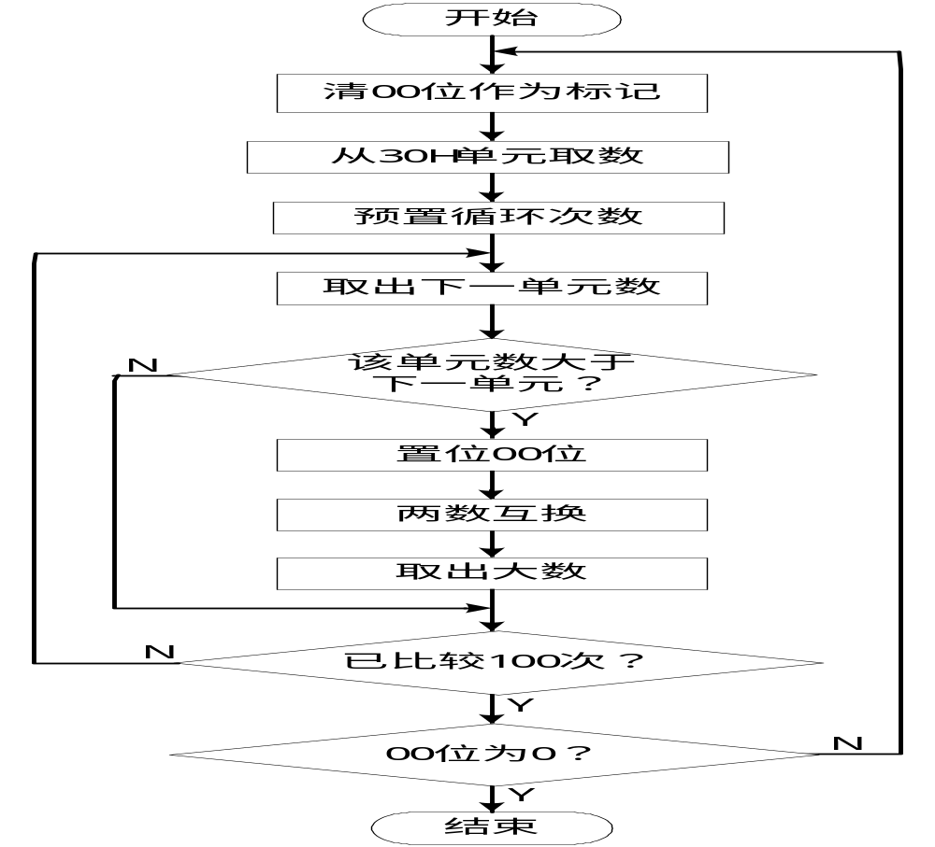

Slide 41
3.6 位操作程序设计
MCS-51单片机有着优异的位逻辑功能,可以方便的实现各种复杂的逻辑运算.这种用软件替代硬件的方法,可以大大简化甚至完全不用硬件,但比硬件要多花运算时间。
例3-17 编写一程序,以实现图3-4中的逻辑运算电路.

Slide 42
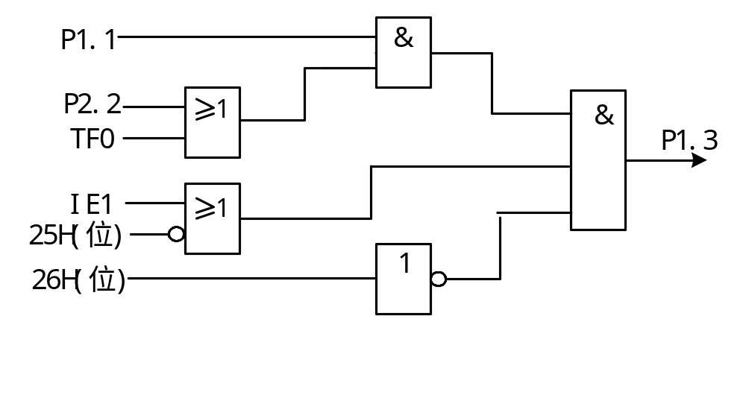
图3-4 硬件逻辑运算电路
其中P1.1和P2.2分别是端口线上的信息,TF0和IE1分别是定时器定时溢出标志和外部中请求标志, 25H和26H分别是两个位地址, 运算结果由端口线P1.3输出。

Slide 43
程序如下：
START:MOV C,P2.2
ORL C,TF0
ANL C,P1.1
MOV F0,C
MOV C,IE1
ORL C,/25H
ANL C,F0
ANL C,/26H
MOV P1.3,C
SJMP $

Slide 44
例3-18 设累加器A的各位ACC.0～ACC.7分别记为X0～X7，编制程序用软件实现下式:
Y=X0X1X2+X0 X1 X2+X0X1X2X3+X4 X5 X6X7
X0 BIT ACC.0
X1 BIT ACC.1
X2 BIT ACC.2
X3 BIT ACC.3
X4 BIT ACC.4
X5 BIT ACC.5
X6 BIT ACC.6
X7 BIT ACC.7

Slide 45
ORG 0000H
MOV C,X0
ANL C,X1
ANL C,X2
MOV 00H,C ;X0X1X2
MOV C,X0
ANL C,/X1
MOV 01H,C ;X0X1
ANL C,/X2
ORL C,00H
MOV 00H,C
MOV C,X2
ANL C,01H
ANL C,X3 ;X0X1X2X3
ORL C,/00H
MOV 00H,C
MOV C,X7
ANL C,/X6
ANL C,/X5
ANL C,/X4 ; X4 X5 X6 X7
ORL C,00H ; 最终结果
Y→C
SJMP $

Slide 46
3.7 子程序
当一段程序需多次应用,或为多人应用时,这段程序编为子程序.
子程序是构成单片机应用程序必不可少的部分，通过ACALL和LCALL两条子程序调用指令，可以十分方便地用来调用任何地址处的子程序。
子程序节省占用的存储单元，使程序简短、清晰，善于灵活的使用子程序，是程序设计的重要技巧之一。
子程序必须以RET指令结尾.
在调用子程序时，有以下几点应注意：

Slide 47
1）保护现场。
如果在调用前主程序已经使用了某些存储单元或寄存器，在调用时，这些寄存器和存储单元又有其他用途，就应先把这些单元或寄存器中的内容压入堆栈保护，调用完后再从堆栈中弹出以便加以恢复。如果有较多的寄存器要保护，应使主、子程序使用不同的寄存器组。
2）设置入口参数和出口参数。
用之前主程序要按子程序的要求设置好地址单元或存储器（称为入口参数），以便子程序从指定的地址单元或存储器获得输入数据；
子程序经运算或处理后的结果存放到指定的地址单元或寄存器（称为出口参数），主程序调用后从指定的地址单元或寄存器读取运算或处理后的结果，只有这样，才能完成子程序和主程序间的数据的正确传递。

Slide 48
3）子程序中可包括对另外子程序的调用，称为子程序嵌套。
例3-19 用程序实现c=a2+b2，设a,b均小于10。a存放在31H单元，b存放在32H单元，把c存入34H和33H单元。（和要求为BCD码）。
解：因该算式两次用到平方值，所以在程序中采用把求平方编为子程序的方法。求平方采用查表法,主程序和子程序编写如下：

Slide 49
主程序：
ORG 0000H
MOV SP，#3FH
MOV A，31H ；取a
LCALL SQR ;求a方
MOV R1，A
MOV A，32H ；取b
LCALL SQR ; 求b方
ADD A，R1 ; 求和
DA A ；调整
MOV 33H，A
MOV A，#0
ADDC A，＃0
MOV 34H，A
SJMP $
子程序：
ORG 0030H
SQR：INC A
MOVC A，@A+PC
RET
TAB： DB 00H,01H,04H
DB 09H 16H,25H,
DB 36H,49H64H,81H
END

Slide 50
3.8 小 结
1、程序设计的关键在于指令熟悉和算法(思路)正确、清晰，对复杂的程序应先画出流程图。只有多做练习多上机调试，熟能生巧，才能编出高质量的程序。
2、伪指令是非执行指令，提供汇编程序以汇编信息，应正确使用。
3、本章应掌握顺序程序、分支程序、循环程序、子程序等各类程序的设计方法，并能熟练应用查表技术简化程序的设计。

